Slide 1
Задача 1: Фучжоу

Slide 2
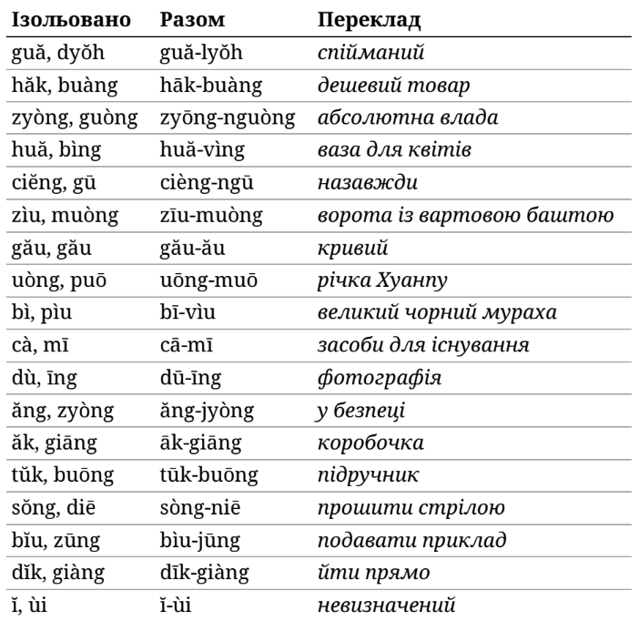
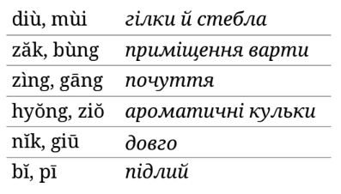
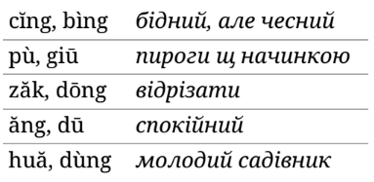

Slide 3
зміни приголосних

Slide 5
зміни тонів

Slide 6
зміни приголосних

Slide 7
зміни приголосних
d > l

Slide 8
зміни приголосних
d > l
d > n

Slide 9
зміни приголосних
d > l
d > n
g > ng

Slide 10
зміни приголосних
d > l
d > n
g > ng
g > ∅

Slide 11
зміни приголосних
d > l
d > n
g > ng
g > ∅
g = g

Slide 12
зміни приголосних
d > l
d > n
g > ng
g > ∅
g = g
b > v

Slide 13
зміни приголосних
d > l
d > n
g > ng
g > ∅
g = g
b > v
b = b

Slide 14
зміни приголосних
d > l
d > n
g > ng
g > ∅
g = g
b > v
b = b
p > m

Slide 15
зміни приголосних
d > l
d > n
g > ng
g > ∅
g = g
b > v
b = b
p > m
p > v

Slide 16
зміни приголосних
d > l
d > n
g > ng
g > ∅
g = g
b > v
b = b
p > m
p > v
z > j

Slide 17
зміни приголосних
d > l
d > n
g > ng
g > ∅
g = g
b > v
b = b
p > m
p > v
z > j

Slide 18
зміни приголосних
d > l
d > n
g > ng
g > ∅
g = g
b > v
b = b
p > m
p > v
z > j
неносовий > носовий того ж місця творення

Slide 19
зміни приголосних
d > l
d > n
g > ng
g > ∅
g = g
b > v
b = b
p > m
p > v
z > j

Slide 20
зміни приголосних
d > l
d > n
g > ng
g > ∅
g = g
b > v
b = b
p > m
p > v
z > j
без змін

Slide 21
зміни приголосних
d > l
d > n
g > ng
g > ∅
g = g
b > v
b = b
p > m
p > v
z > j

Slide 22
зміни приголосних
d > l
d > n
g > ng
g > ∅
g = g
b > v
b = b
p > m
p > v
z > j
проривний > непроривний або ∅

Slide 23
зміни приголосних
d > l
d > n
g > ng
g > ∅
g = g
b > v
b = b
p > m
p > v
z > j

Slide 24
зміни приголосних
d > l
d > n
g > ng
g > ∅
g = g
b > v
b = b
p > m
p > v
z > j
виняток (завжди)

Slide 25
зміни тонів
1 ↓ 2 → | ◌̆ | ◌̀ | ◌̄
◌̆
◌̀
◌̄

Slide 26
зміни тонів
1 ↓ 2 → | ◌̆ | ◌̀ | ◌̄
◌̆ | ◌̆: | ◌̆: ◌̄: | ◌̀: ◌̄:
◌̀ | – | ◌̄: | ◌̄:
◌̄ | – | – | –

Slide 27
зміни тонів
1 ↓ 2 → | ◌̆ | ◌̀ | ◌̄
◌̆ | ◌̆: | ◌̆: ◌̄: | ◌̀: ◌̄:
◌̀ | – | ◌̄: | ◌̄:

Slide 28
зміни тонів
1 ↓ 2 → | ◌̆ | ◌̀ | ◌̄
◌̆ | ◌̆: | ◌̆: ◌̄: | ◌̀: ◌̄:
◌̀ | – | ◌̄: | ◌̄:

Slide 29
зміни тонів
1 ↓ 2 → |  | ◌̆ | ◌̀ | ◌̄
◌̆ | зазвичай | ◌̆ | ◌̆ | ◌̀
 | після k | – | ◌̄ | ◌̄
◌̀ |  | – | ◌̄ | ◌̄

Slide 30
зміни тонів
1 ↓ 2 → |  | ◌̆ | ◌̀ | ◌̄
◌̆ | зазвичай | ◌̆ | ◌̆ | ◌̀
 | після k | – | ◌̄
◌̀

Slide 32
зміни приголосних
d > l
d > n
g > ng
g > ∅
g = g
b > v
b = b
p > m
p > v
z > j
проривний > непроривний або ∅

